Slide 1










Slide 2





LUẬT CHƠI
Nội dung: Tìm từ khóa thích hợp lắp ghép vào ô trống hoàn thiện câu văn.
Thời gian: 3 phút.

Slide 3
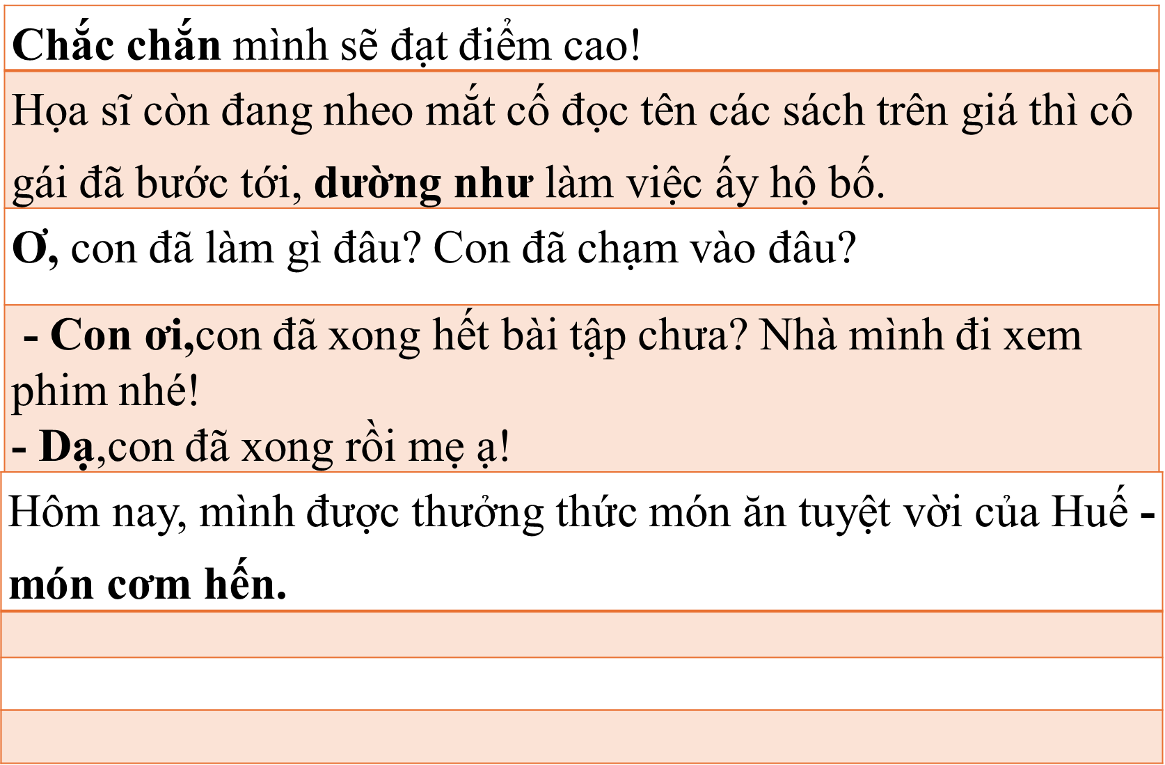
Hoàn thành

Slide 4

Con có nhận xét gì về vai trò của những từ in đậm?
Những từ in đậm đó có góp phần tạo nội dung chính của câu không?

Slide 5



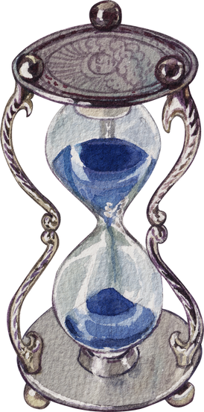


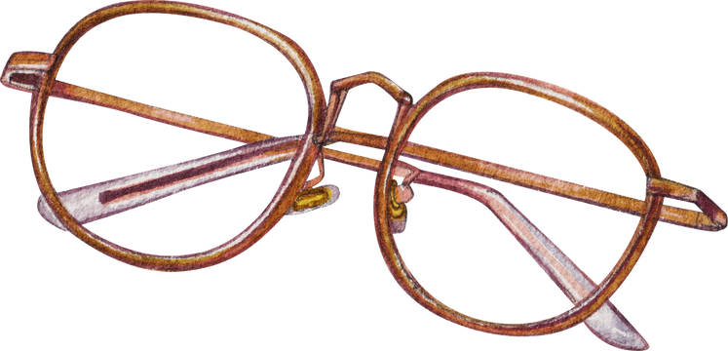

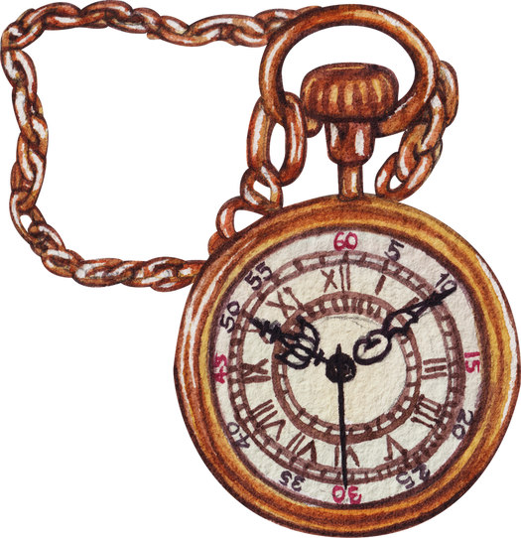


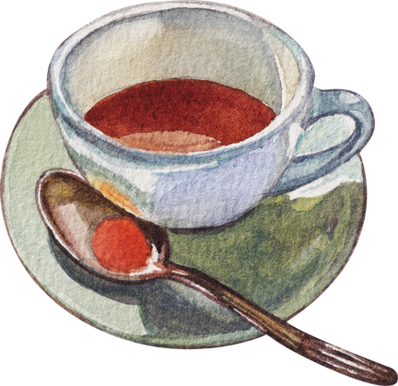
BÀI 8: NHÀ VĂN VÀ TRANG VIẾT
Tiết 106: THỰC HÀNH TIẾNG VIỆT: THÀNH PHẦN BIỆT LẬP
(Thành phần tình thái, cảm thán)

Slide 6
I/ Lý thuyết
Dựa trên sự quan sát về cấu trúc ngữ pháp và ngữ nghĩa ở các ví dụ phần khởi động. Theo con, thành phần biệt lập là gì? Thành phần biệt lập được phân loại như thế nào?

Slide 7
I/ Lý thuyết
1. Thành phần biệt lập.
- Khái niệm: là thành phần phụ có tính độc lập với nòng cốt câu, không tham gia vào việc diễn đạt nghĩa sự việc của câu.
- Phân loại:
+ Thành phần tình thái
+ Thành phần cảm thán
+ Thành phần gọi - đáp
+ Thành phần chêm xen (phụ chú)

Slide 8





Cảm thán
Tình thái
Gọi - đáp
Chắc chắn mình sẽ đạt điểm cao!
Ơ, con đã làm gì đâu? Con đã chạm vào đâu?
- Con ơi,con đã xong hết bài tập chưa? Nhà mình đi xem phim nhé!
- Dạ,con đã xong rồi mẹ ạ!
Chêm xen (phụ chú)
Họa sĩ còn đang nheo mắt cố đọc tên các sách trên giá thì cô gái đã bước tới, dường như làm việc ấy hộ bố.
Hôm nay, mình được thưởng thức món ăn tuyệt vời của Huế - món cơm hến.

Slide 9

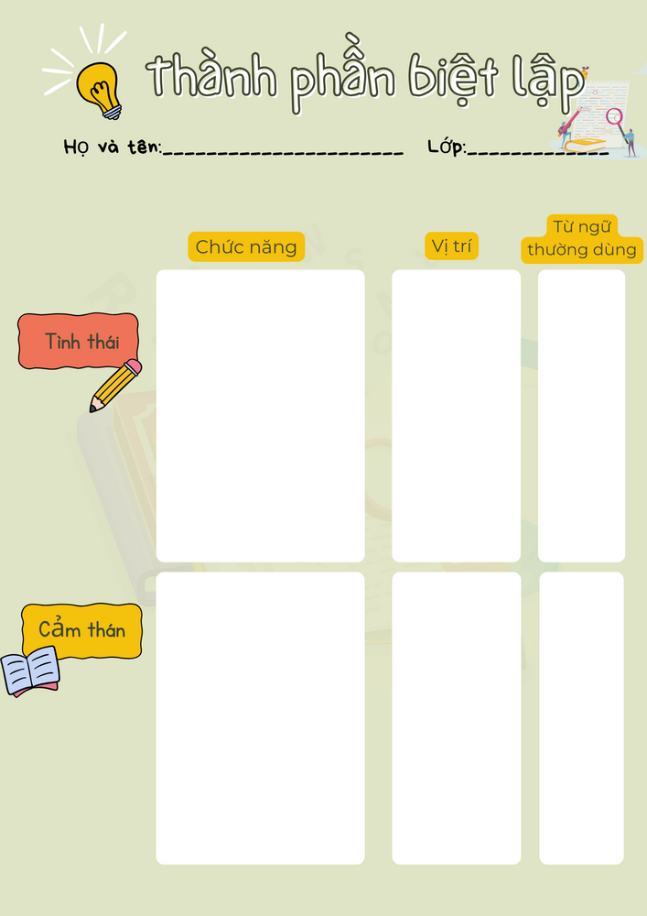
I/ Lý thuyết
2. Đặc điểm và chức năng của thành phần biệt lập tình thái và cảm thán.
Tình thái
Cảm thán
Chắc chắn mình sẽ đạt điểm cao!
Ơ, con đã làm gì đâu? Con đã chạm vào đâu?
Họa sĩ còn đang nheo mắt cố đọc tên các sách trên giá thì cô gái đã bước tới, dường như làm việc ấy hộ bố.
HS hoàn thiện PHT số 1
Thời gian: 3 phút

Slide 10
I/ Lý thuyết
2. Đặc điểm và chức năng của thành phần biệt lập tình thái và cảm thán.
Đặc điểm | Thành phần tình thái | Thành phần cảm thán
Vị trí | Linh hoạt (đầu, giữa câu) | Thường đứng đầu câu
Chức năng | Thể hiện thái độ, cách đánh giá của người nói (người viết) đối với sự việc được nói đến trong câu. | Bộc lộ trực tiếp tình cảm, cảm xúc của người nói, người viết (vui, buồn, ngạc nhiên, tức giận,...)
Các từ ngữ thể hiện | Các từ tình thái như: hình như, dường như, có lẽ, chắc chắn,… | Các từ ngữ cảm thán như: Chao ôi, trời ơi, ôi, hỡi ơi,…

Slide 11

II/ Luyện tập

Slide 12

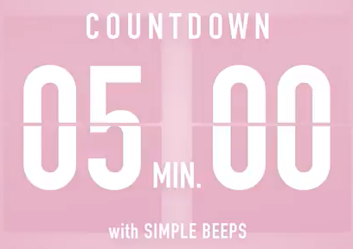

THẢO LUẬN NHÓM
Chia 6 nhóm
Thời gian
5 phút
Nội dung
Hoàn thiện các bài tập trong SGK
Thuyết trình

Slide 13
Bài 1:
a. Chắc hẳn: Thể hiện sự phỏng đoán tương đối chính xác về nhận định: Da trời ai nhuộm mà xanh ngắt không phải là bầu trời trong một đêm trăng, đó là trong một buổi chiều
b. Hình như, có thể: Thể hiện sự phỏng đoán không chắc chắn của “tôi” đối với đối tượng mà mình nhớ đến.
c. Có lẽ: Thể hiện sự đánh giá không chắc chắn về trạng thái của đối tượng (con cá)

Slide 14
Bài 2:
*Các từ chỉ thái độ, cách đánh giá của người nói về mức độ tin cậy của sự việc được nói tới: chắc chắn, nhất định, đích thị, ắt hẳn, hẳn là, hầu như, hình như, dường như, có lẽ,...
Mức độ tin cậy cao | Mức độ tin cậy thấp
Chắc chắn, nhất định, đích thị, ắt hẳn,... Ví dụ: Cậu có tin không, chắc chắn kì này tớ là học sinh Giỏi của lớp. | Hẳn là, hầu như, dường như, hình như, có vẻ, có lẽ,... Ví dụ: Nguyên ơi, hình như cậu đang buồn chuyện gì à?

Slide 15
Bài 3:
a. Trời ơi: Thể hiện sự xúc động mãnh liệt của người viết (người nói)
b. Ứ hự: Thể hiện sự không bằng lòng, không thuận ý của người nói (người viết)

Slide 16
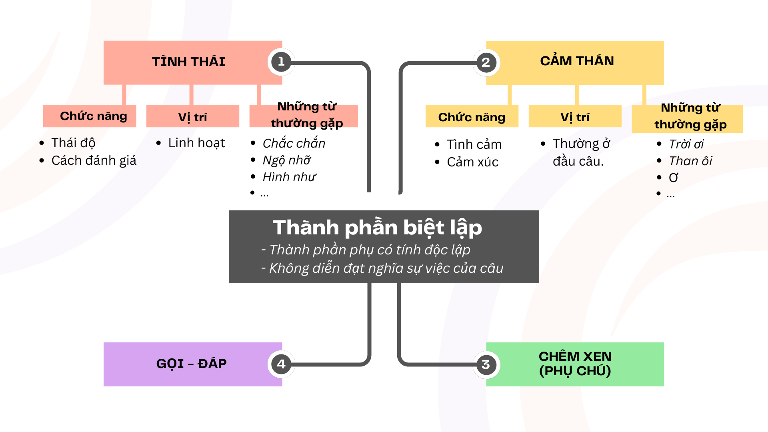

Slide 17




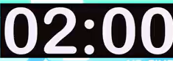
IV. Vận dụng
Hãy sáng tạo một cái kết mới cho tác phẩm truyện mà bản thân yêu thích và thể hiện dưới dạng một đoạn kịch ngắn. Khi xây dựng lời thoại, hãy vận dụng kiến thức về các thành phần biệt lập để tăng sức biểu cảm và cá tính nhân vật.
Thời gian sửa kịch bản: 2 phút
Thời gian trình diễn: 3 phút

Slide 18
Xin chân thành cảm ơn!

